Slide 1
F
T
H
FTH创业者职业特质测评
看见创始人的创业驱动力、决策方式与团队协作说明书
适合创始人分享 / 合伙人沟通 / 团队复盘
结果用于自我理解与协作沟通，不用于简单贴标签。
2026

Slide 2
02
FTH 创业者职业特质测评
FTH：三种创业底层驱动力
Fighter 进取者
Thinker 思辨者
Helper 赋能者
目标、进攻、破局、拿结果。
更适合市场开拓、关键客户、增长突破和逆境翻盘。
判断、结构、产品、系统。
更适合战略选择、商业模式、产品架构和复杂决策。
连接、组织、文化、稳定。
更适合团队凝聚、客户关系、合伙人协同和长期经营。
三大特质不是三种人，而是每个创始人身上的三组能力配比。

Slide 3
03
三大特质之一
Fighter 进取者：前线破局与增长推进
破局型能量
适合场景
更适合把机会变成行动，把压力变成推进力，在不确定中抢出结果。
市场开拓
融资冲刺
关键客户
增长突破
提醒：速度和强度是优势，但团队也需要节奏、复盘和组织承压能力。

Slide 4
04
三大特质之一
Thinker 思辨者：战略判断与系统设计
架构型能量
适合场景
更适合看清问题本质，搭建产品、机制和长期可复用的经营系统。
战略选择
商业模式
产品架构
复杂决策
提醒：判断和结构是优势，但也需要真实市场反馈和执行节奏。

Slide 5
05
三大特质之一
Helper 赋能者：组织连接与长期经营
组织型能量
适合场景
更适合建立信任、凝聚团队、经营客户关系，让组织持续协作和成长。
团队凝聚
客户关系
合伙人协同
文化建设
提醒：关系和稳定是优势，但关键窗口也需要果断拍板和外部突破。

Slide 6
06
FTH 创业者职业特质测评
六大创业者分型：更具体的贡献模式
冲刺型 Runner
攻坚型 Climber
机会捕手 / 增长冲刺者
硬仗型创始人 / 关键突破者
分析型 Analyzer
创构型 Builder
战略判断者 / 问题拆解者
系统搭建者 / 产品机制设计者
人际型 Socializer
流程型 Keeper
关系经营者 / 组织凝聚者
秩序守护者 / 稳定运营者

Slide 7
07
FTH 创业者职业特质测评
如何读懂测评结果
1
三大特质排序
2
当前创业倾向
例如 FTH / TFH / HFT，代表创业中的主驱动力顺序。
先看三大特质，再看该特质内部更高的具体分型。
3
六大分型排名
4
内核与外延
主分型、次分型、第三倾向共同构成你的创业者画像。
内核代表稳定显现，外延代表情境性、过渡性或潜在倾向。
重点：结果要用于发展对话，而不是给创始人或团队贴固定标签。

Slide 8
08
FTH 创业者职业特质测评
报告会给创始人什么
典型优势
看见天然强项，以及最容易形成势能的场景
可能提醒
识别高压或失衡时容易出现的经营盲区
适合行业 / 业务场景
把特质翻译成更适合发挥的业务类型
团队使用说明书
告诉团队如何汇报、沟通、协同和补位
适合搭档类型
识别最需要的合伙人、二把手或核心补位角色

Slide 9
09
FTH 创业者职业特质测评
团队使用说明书：把创始人优势用对
如何汇报
如何决策
如何补位
先说结论、卡点和下一步。
不同特质的创始人关注点不同。
F 看结果窗口，T 看逻辑结构，H 看人和协作影响。
不要要求创始人全能。
让团队承担他不天然擅长的那一块。
好团队不是复制创始人，而是补足创始人。

Slide 10
10
FTH 创业者职业特质测评
适合搭档类型：创始人的最佳组合方式
Fighter 主导
优先搭配 Thinker 帮你拆清打法，再搭配 Helper 稳住团队和关系。
Thinker 主导
优先搭配 Fighter 把判断推向市场，再搭配 Helper 处理共识和组织动员。
Helper 主导
优先搭配 Fighter 增强破局与拍板，再搭配 Thinker 把经验沉淀成系统。

Slide 11
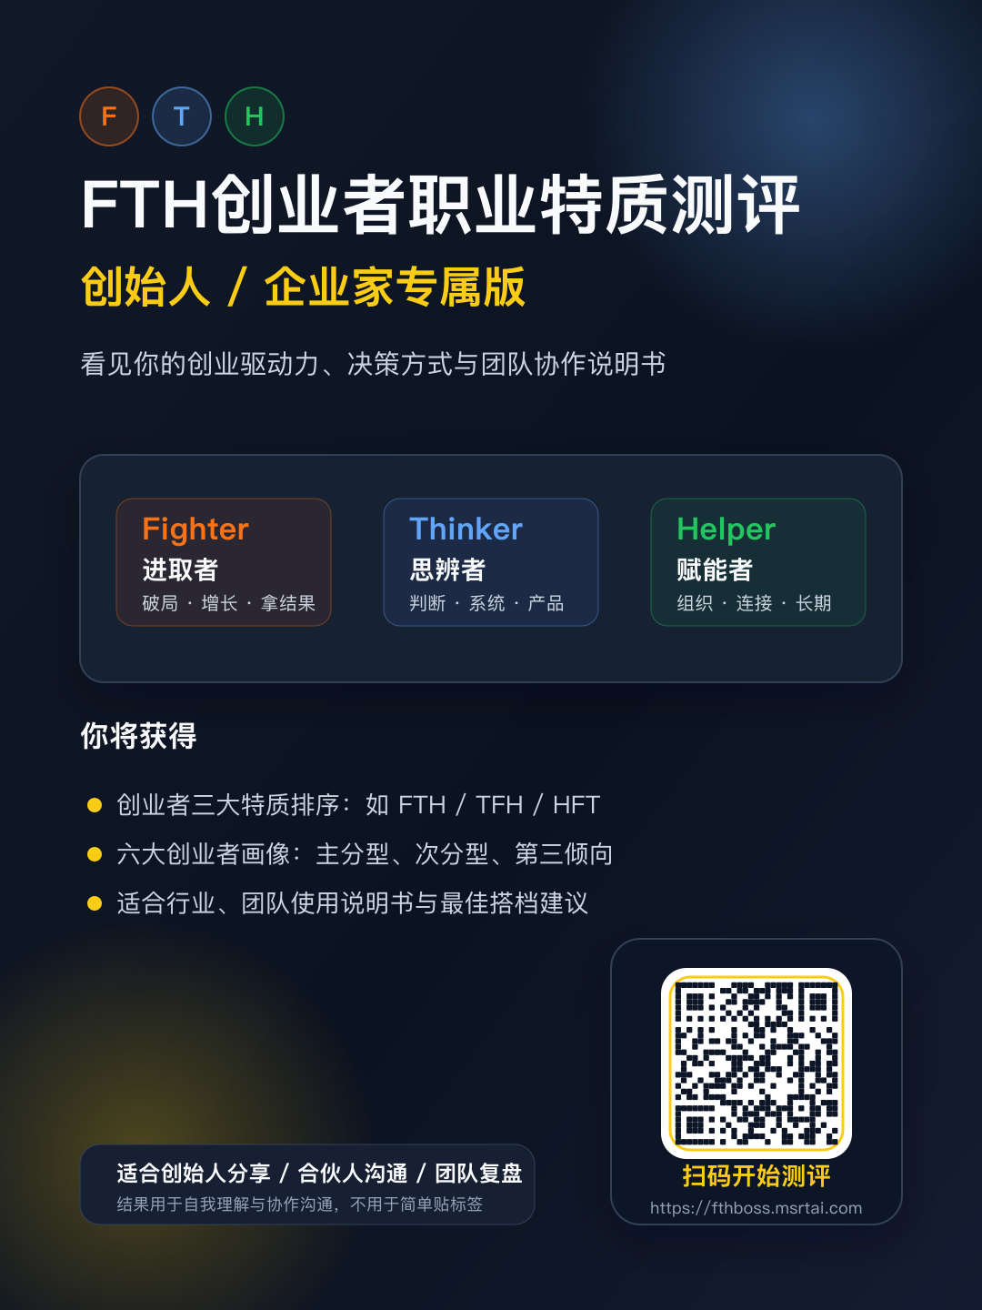
11
现场使用
扫码完成测评
FTH创业者职业特质测评
建议现场完成后，用结果开启三类对话：自我理解、合伙人互补、团队协作方式。
测评链接：https://fthboss.msrtai.com
结果包含：特质排序、六型画像、适合行业、团队说明书。
https://fthboss.msrtai.com
建议不要现场互相贴标签，而是讨论如何协作得更顺。

